Slide 1
Rekursi
57
Fondasi yang harus kokoh sebelum belajar Dynamic Programming
Prasyarat DP · Day 57

Slide 2
00
Sebelum Mulai
Materi ini tentang apa, dan kapan ia dipakai

Slide 3
Penjelasan Sederhana
Rekursi adalah cara menyelesaikan masalah dengan mendelegasikan versi kecilnya.
BAYANGKAN SEPERTI INI
DI DALAM SOAL
Kamu di antrean panjang dan ingin tahu nomor urutmu. Kamu tanya orang di depan: "kamu nomor berapa?" Ia bertanya ke depannya lagi, sampai orang paling depan menjawab "aku nomor 1".
Base case: kasus terkecil yang jawabannya sudah pasti, tanpa bertanya lagi.
Setelah orang depan menjawab, kamu tinggal menambah satu dan menjawab ke belakangmu.
Langkah rekursif: jawaban masalah besar disusun dari jawaban masalah yang lebih kecil.
Kalau orang paling depan ikut bertanya ke depan lagi, antrean itu tidak akan pernah selesai.
Lupa base case berarti rekursi tak berujung, dan program berhenti karena stack habis.
Setiap orang mengingat pertanyaannya sendiri sambil menunggu jawaban. Antrean sejuta orang berarti sejuta ingatan tertahan.
Setiap pemanggilan menyimpan variabelnya di stack. Kedalaman sejuta bisa menyebabkan stack overflow.
INTINYA
Kalau kamu bisa menuliskan base case dan cara masalah mengecil dalam dua kalimat, kodenya hampir selalu mengikuti dengan sendirinya.

Slide 4
Materi Ini Tentang Apa
Rekursi adalah fungsi yang memanggil dirinya sendiri pada masalah yang lebih kecil. Ia adalah bahasa yang dipakai untuk menuliskan DP.
Dua bagian wajib
Base case, yaitu masalah terkecil yang jawabannya sudah pasti; dan langkah rekursif, yang memecah masalah menjadi versi yang lebih kecil. Lupa base case berarti program tidak pernah berhenti.
Setiap pemanggilan punya ruangnya sendiri
Variabel lokal setiap pemanggilan terpisah dan tersimpan di stack. Memahami stack frame menjelaskan kenapa rekursi bisa "mengingat" tempatnya kembali.
Batas kedalamannya nyata
Stack biasanya sekitar 1 sampai 8 MB. Rekursi sedalam sejuta tingkat dengan variabel lokal besar akan menyebabkan stack overflow — yang muncul sebagai runtime error, bukan pesan yang jelas.
Hubungannya dengan DP
DP top-down adalah rekursi yang hasilnya disimpan. Bila kamu bisa menulis rekursinya dengan benar, mengubahnya menjadi DP hanya butuh tiga baris tambahan.

Slide 5
Kapan Dipakai, Kapan Tidak
Rekursi bukan soal cepat atau lambat, melainkan soal apakah masalahnya punya struktur yang mengulang dirinya sendiri.
PAKAI KETIKA
JANGAN PAKAI KETIKA
v
Masalahnya bisa dinyatakan lewat versi dirinya yang lebih kecil
x
Iterasi biasa jelas lebih sederhana, misalnya menjumlahkan array
v
Struktur datanya memang rekursif: pohon, graf, ekspresi bersarang
x
Kedalamannya bisa mencapai ratusan ribu tanpa jaminan aman — ubah menjadi iteratif
v
Menyusun semua kemungkinan: permutasi, kombinasi, subset
x
Sub-masalah yang sama dihitung berulang kali tanpa cache — tambahkan memoisasi
v
Sebagai kerangka awal sebelum diubah menjadi DP
Sebelum menulis rekursi, tuliskan dua kalimat: apa base case-nya, dan bagaimana masalah ini mengecil. Bila keduanya belum jelas, kodenya pasti akan berantakan.

Slide 6
Posisi Materi Ini
Materi ini tidak berdiri sendiri. Di kiri adalah yang sebaiknya sudah kamu kuasai, di kanan adalah yang terbuka setelah materi ini selesai.
PRASYARAT
SETELAH INI
Fungsi dan parameter
Divide and conquer
MATERI INI
Rekursi
Analisis kompleksitas
Backtracking
Base case, stack frame, dan batas kedalaman — fondasi seluruh materi DP.
Memoization (Day 66)
Hampir semua materi DP diperkenalkan lewat rekursi lebih dulu, baru kemudian diubah menjadi tabel. Karena itu materi ini wajib benar-benar mantap.

Slide 7
Agenda
01 Apa itu Rekursi
05 Rekursi Bercabang
02 Anatomi Fungsi Rekursif
06 Batas Kedalaman
03 Cara Kerja Stack
07 Contoh Soal & Pembahasan
04 Simulasi Pemanggilan
08 Kaitannya dengan DP

Slide 8
01
Apa itu Rekursi
Fungsi yang memanggil dirinya sendiri

Slide 9
Ide Dasarnya
Rekursi menyelesaikan masalah dengan memecahnya menjadi versi yang lebih kecil dari masalah yang sama.
Definisi
Sebuah fungsi disebut rekursif bila di dalam tubuhnya ia memanggil dirinya sendiri, dengan argumen yang lebih kecil.
Contoh sehari-hari
Untuk menghitung 5!, kita cukup tahu 4! lalu mengalikannya dengan 5. Untuk tahu 4!, kita butuh 3!. Begitu seterusnya sampai mencapai kasus yang jawabannya sudah pasti.
Kenapa penting untuk DP
Hampir semua solusi DP lahir dari solusi rekursif. Kita menulis rekursi dulu, baru menambahkan cache. Tanpa menguasai rekursi, DP top-down mustahil ditulis.
Yang harus dikuasai
Tiga hal: menentukan base case yang benar, memastikan argumen selalu mengecil, dan memahami bagaimana hasilnya dikembalikan naik.

Slide 10
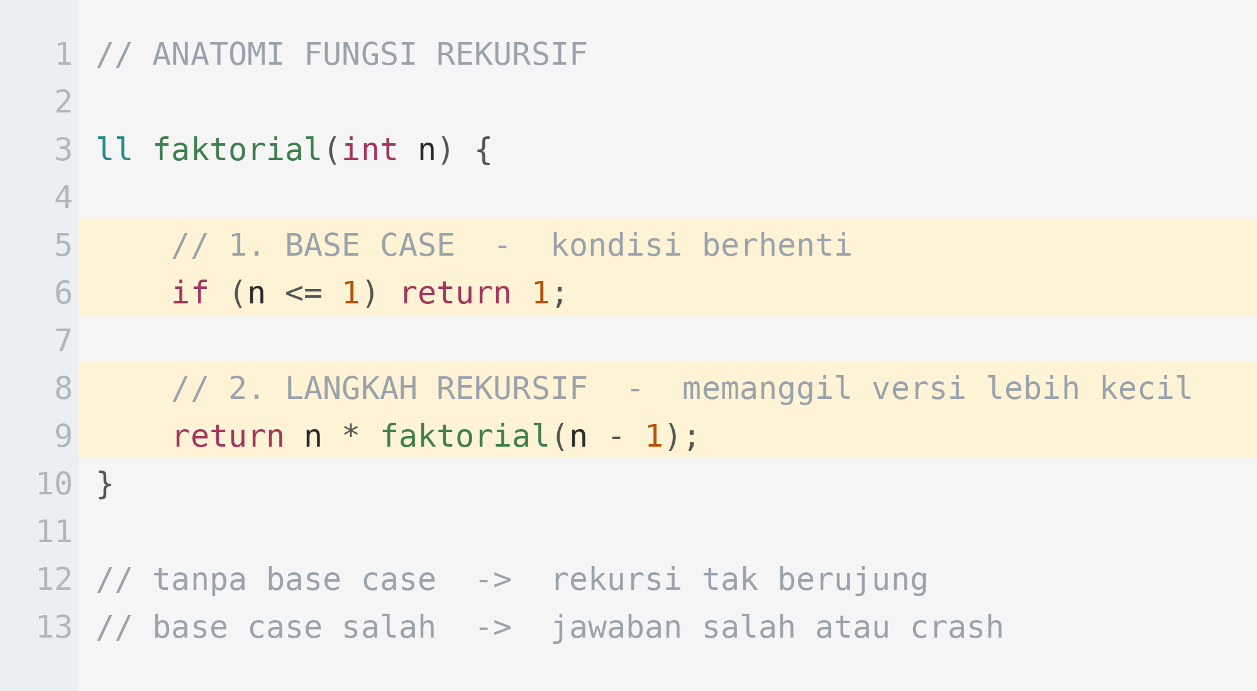
Anatomi Fungsi Rekursif
Setiap fungsi rekursif selalu punya dua bagian ini. Tidak pernah kurang.

Slide 11
02
Cara Kerja Stack
Apa yang sebenarnya terjadi di memori

Slide 12
Stack Frame
Setiap pemanggilan fungsi membuat satu ruang kerja sendiri di memori.
Isi satu stack frame
Nilai parameter, variabel lokal, dan alamat baris tempat fungsi harus kembali setelah selesai.
Tumbuh saat memanggil
Setiap kali fungsi memanggil dirinya, satu frame baru ditumpuk di atas. Frame lama tetap tersimpan, menunggu giliran.
Menyusut saat kembali
Ketika sebuah pemanggilan selesai dan mengembalikan nilai, framenya dibuang dan eksekusi kembali ke frame di bawahnya.
Batasnya
Ukuran stack biasanya 1 sampai 8 MB. Satu frame memakai puluhan byte, sehingga kedalaman sekitar 10^5 sudah mendekati batas. Melewatinya menghasilkan segmentation fault.

Slide 13
03
Simulasi Pemanggilan
faktorial(4) dari awal sampai selesai

Slide 14
Langkah 1 — Rekursi Turun
Setiap pemanggilan menumpuk frame baru. Belum ada satu pun yang selesai.
stack (tumbuh ke bawah)
1 / 3
faktorial(4) n = 4
Empat frame aktif bersamaan
faktorial(3) n = 3
n = 4 menunggu hasil dari n = 3
faktorial(2) n = 2
n = 3 menunggu hasil dari n = 2
n = 2 menunggu hasil dari n = 1
faktorial(1) n = 1
n = 1 BASE CASE, langsung menjawab
setiap pemanggilan menambah satu frame ke stack
Perhatikan: tidak ada perkalian yang terjadi selama rekursi turun. Semuanya menunggu.

Slide 15
Langkah 2 — Base Case Tercapai
Frame terbawah menjawab tanpa memanggil siapa pun, lalu dibuang.
stack
2 / 3
faktorial(4) n = 4
Base case mengembalikan 1
faktorial(3) n = 3
n = 2 menerima 1
faktorial(2) n = 2
lalu menghitung 2 x 1 = 2
frame n = 1 sudah dibuang
faktorial(1) mengembalikan 1 -> frame dibuang
Inilah titik balik: rekursi berhenti turun dan mulai naik sambil menghitung.

Slide 16
Langkah 3 — Hasil Naik Satu per Satu
Setiap frame mengalikan hasil dari bawah, lalu ikut dibuang.
stack
3 / 3
faktorial(4) n = 4
Perhitungan naik
n = 2 mengembalikan 2
n = 3 mengembalikan 3 x 2 = 6
jawaban akhir = 24
Perkalian sesungguhnya hanya terjadi saat rekursi naik. Ini yang sering luput dipahami pemula.
n = 4 mengembalikan 4 x 6 = 24

Slide 17
04
Rekursi Bercabang
Ketika satu pemanggilan memanggil lebih dari satu

Slide 18
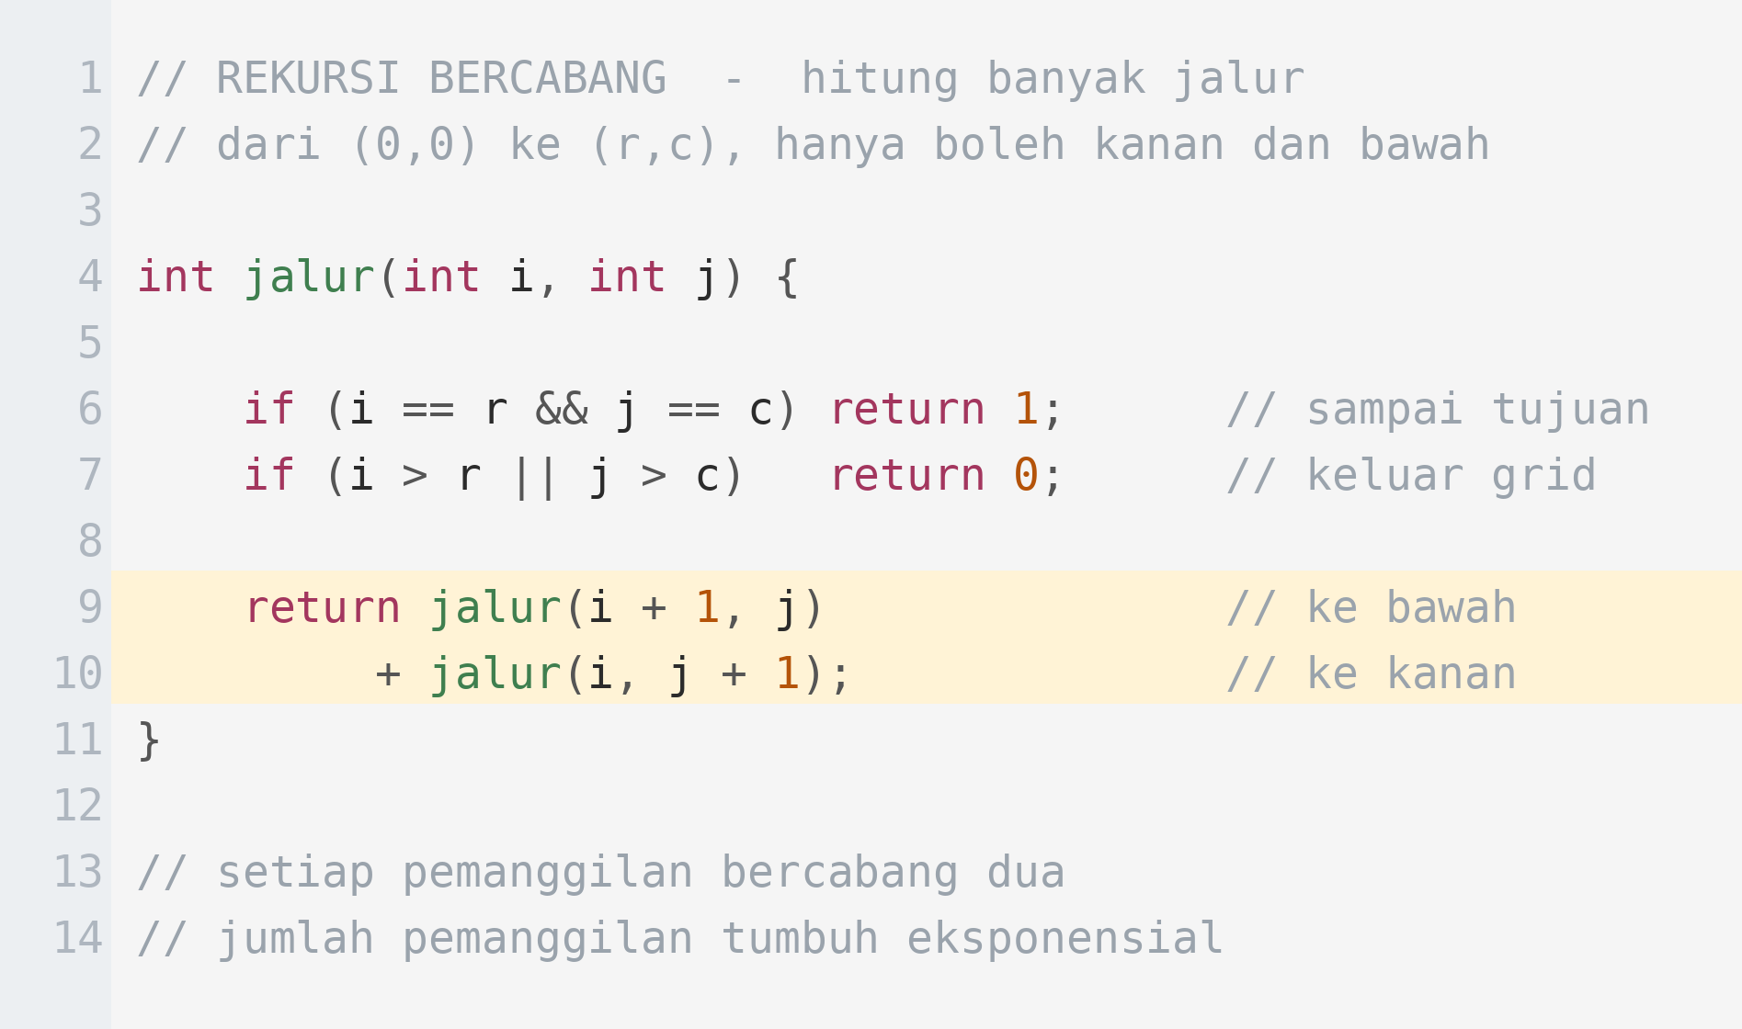
Contoh Rekursi Bercabang
Di sini setiap pemanggilan bercabang menjadi dua, sehingga pohonnya tumbuh eksponensial.

Slide 19
Bentuk Pohon Rekursinya
Inilah gambar yang akan muncul lagi di Day 141 sebagai alasan lahirnya DP.
fib(5)
3 dari 4 simpul
di bawah adalah
pengulangan
fib(4)
fib(3)
fib(3)
fib(2)
fib(2)
fib(1)
fib(2)
fib(1)
fib(1)
fib(0)
Simpul merah = sub-masalah yang SUDAH pernah dihitung. Untuk n = 50, pengulangan ini menjadi sekitar 2^50 pemanggilan.

Slide 20
Dua Jenis Rekursi
Perbedaan keduanya menentukan apakah program akan cepat atau meledak.
Rekursi linear
Setiap pemanggilan hanya memanggil satu kali. Contohnya faktorial. Kedalaman n, jumlah pemanggilan n. Aman selama n tidak terlalu besar.
Rekursi bercabang
Setiap pemanggilan memanggil dua kali atau lebih. Contohnya Fibonacci dan penghitungan jalur. Jumlah pemanggilan tumbuh eksponensial.
Kenapa ini penting
Rekursi bercabang yang lambat adalah gejala klasik bahwa DP dibutuhkan. Bila sub-masalah yang sama muncul berkali-kali, simpan hasilnya.
Menghitung biayanya
Untuk percabangan dua dan kedalaman n, jumlah pemanggilan sekitar 2^n. Untuk n = 40 itu sudah satu triliun — mustahil.

Slide 21
05
Batas Kedalaman
Kapan rekursi menjadi berbahaya

Slide 22
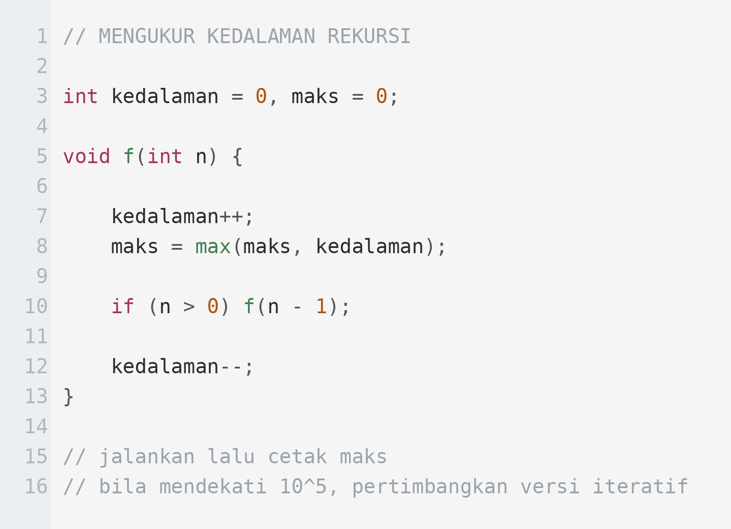
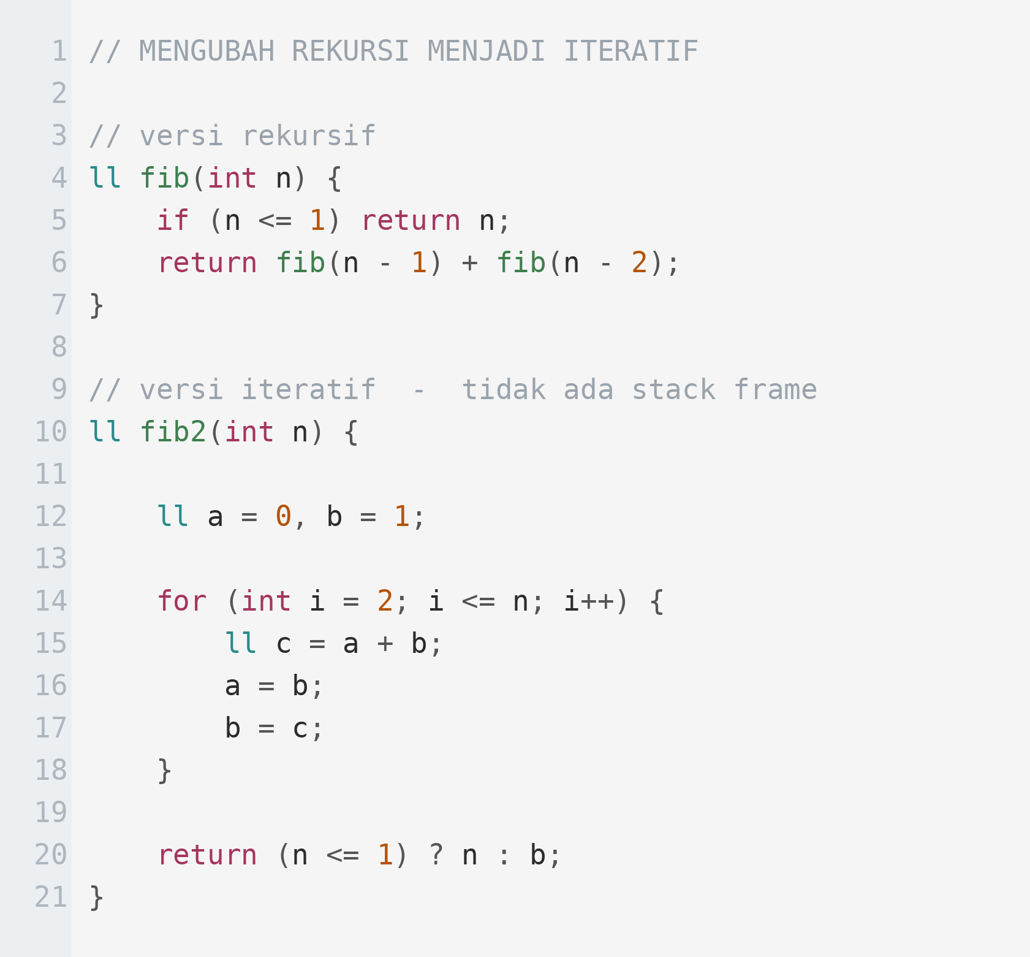
Mengukur dan Menghindari
Bila kedalamannya bisa besar, ubah menjadi iteratif.
Mengukur kedalaman
Versi iteratif

Slide 23
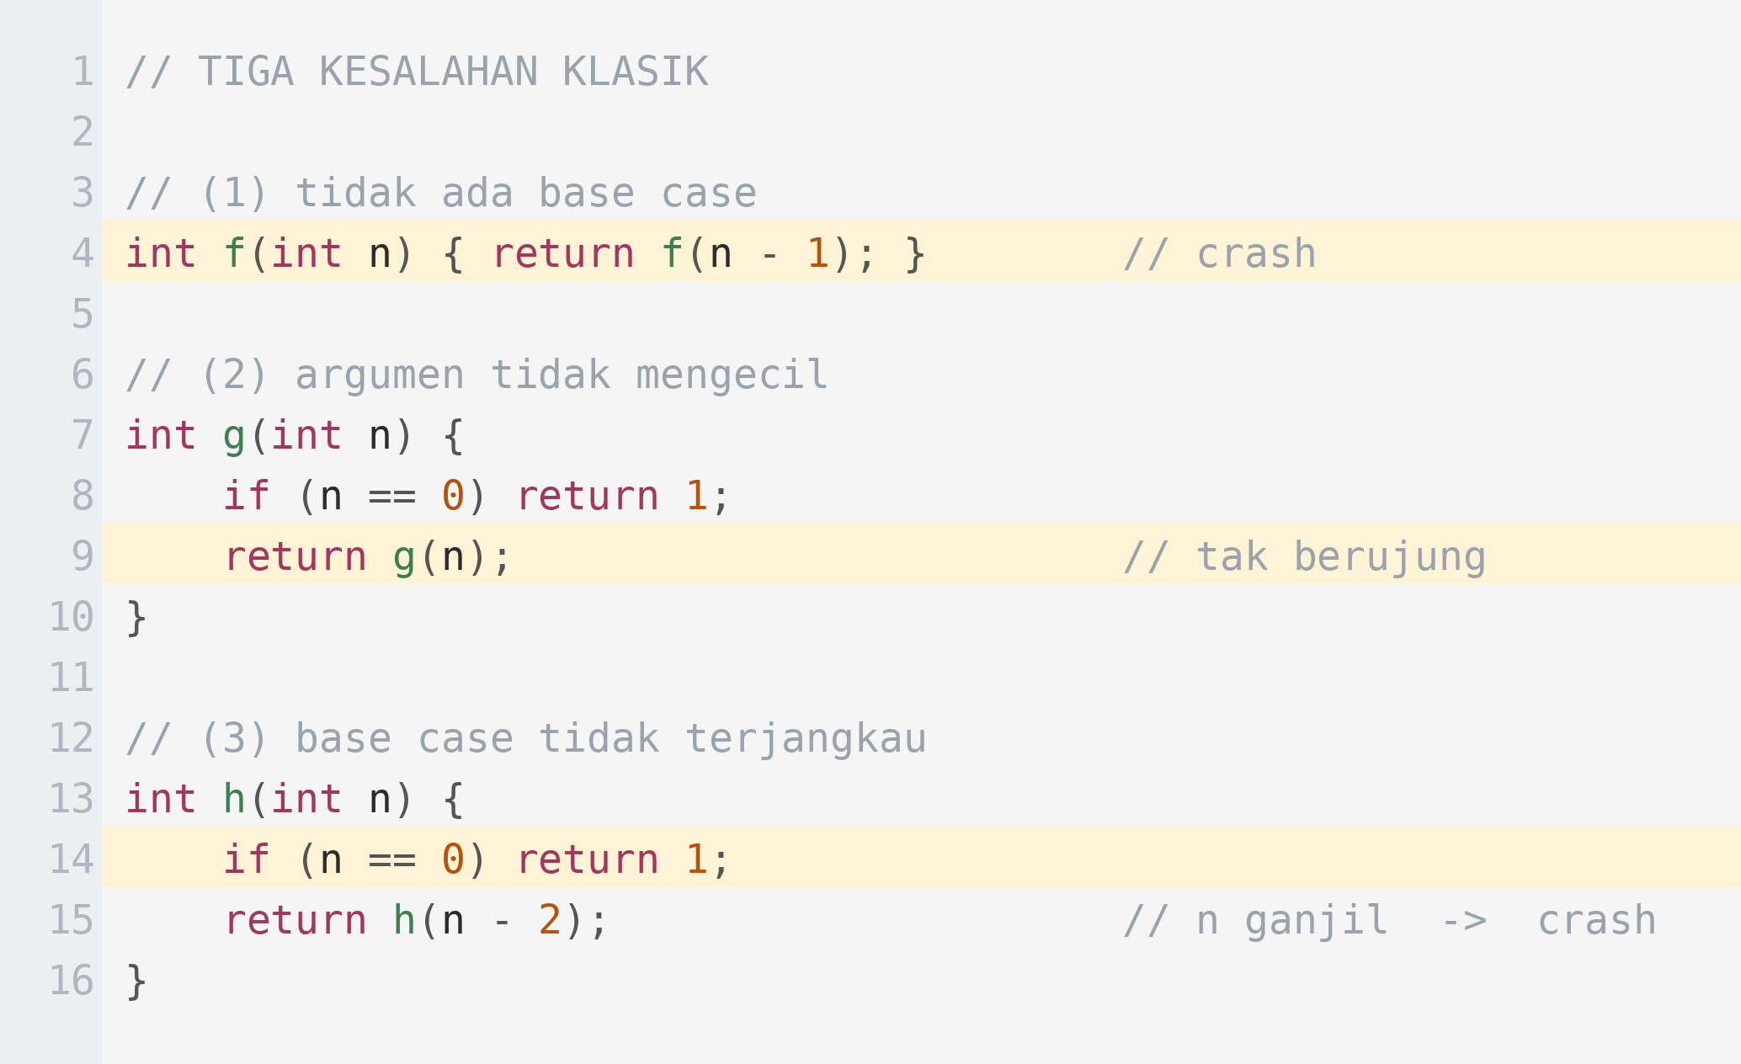
Tiga Kesalahan Klasik
Ketiganya menghasilkan crash atau jawaban salah, dan semuanya berasal dari base case yang tidak dirancang dengan benar.

Slide 24
06
Contoh Soal
Faktorial dengan rekursi

Slide 25
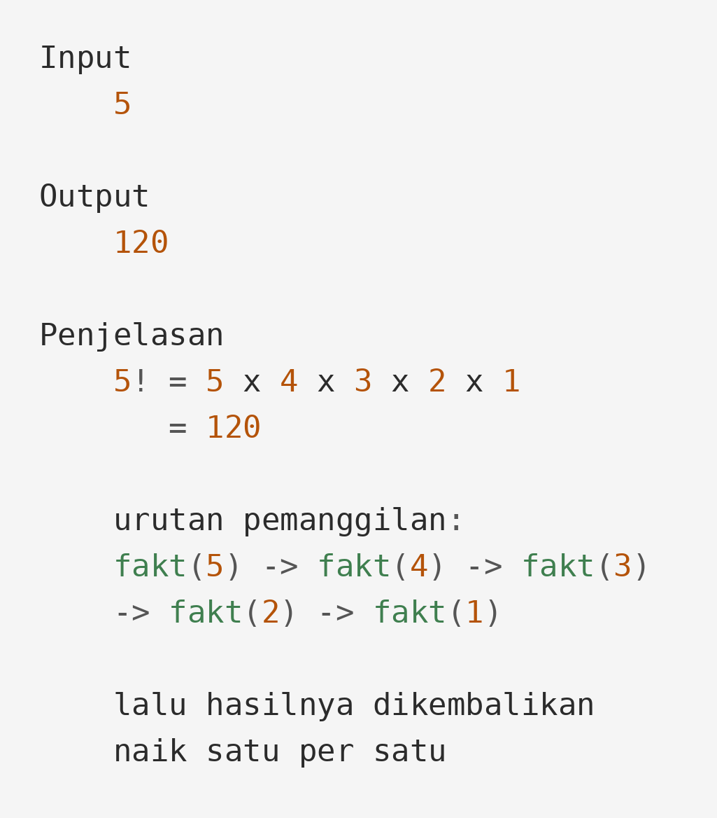
Contoh Soal — Faktorial
SOAL
Menghitung n Faktorial
Diberikan sebuah bilangan bulat n. Hitung n! yaitu hasil perkalian seluruh bilangan bulat dari 1 sampai n.
Gunakan pendekatan rekursif, dan tentukan base case-nya dengan tepat.
0 ≤ n ≤ 20
Hasil dijamin muat dalam long long
20! ≈ 2,4 × 10^18

Slide 26
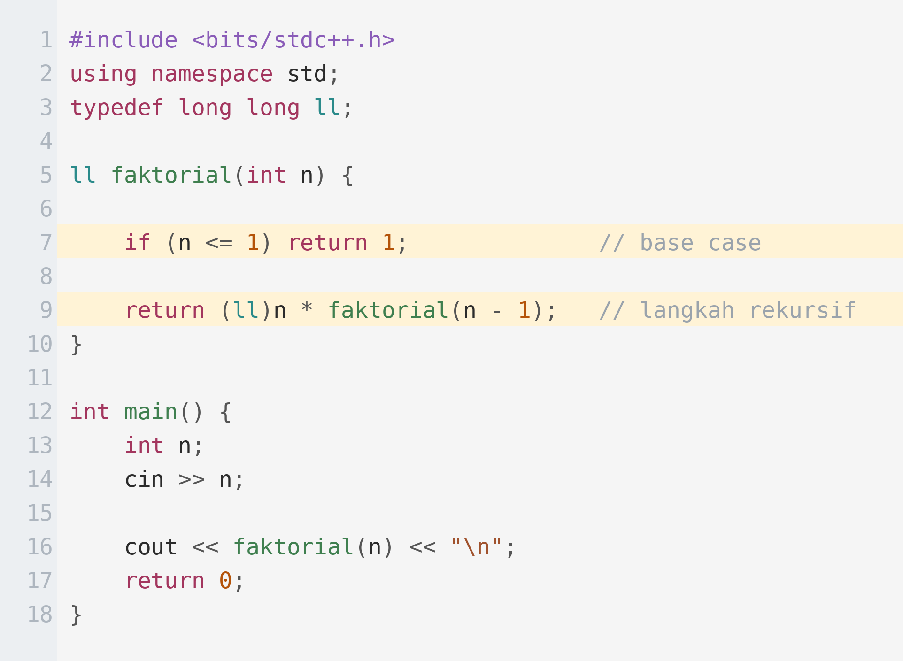
Pembahasan
Perhatikan dua hal: base case yang mencakup n = 0, dan cast ke long long.
1
Base case n <= 1 mencakup dua kasus sekaligus: 0! = 1 dan 1! = 1. Menulis n == 1 saja akan membuat n = 0 gagal.
2
Langkah rekursif memanggil dengan n - 1, sehingga argumennya dijamin mengecil dan base case pasti tercapai.
3
Cast (ll)n penting: n bertipe int, sehingga tanpa cast perkaliannya dihitung sebagai int dan meluap sebelum disimpan.
4
Kedalaman rekursinya hanya n, maksimum 20. Sangat aman.
5
21! sudah melampaui long long. Untuk n lebih besar, dibutuhkan modulo atau big integer.

Slide 27
Kaitannya dengan DP
Inilah kenapa rekursi harus dikuasai sebelum masuk ke DP.
DP top-down adalah rekursi + cache
Struktur kodenya persis sama dengan rekursi biasa. Yang ditambahkan hanya tiga baris: cek cache, simpan hasil, dan reset cache.
Base case DP = base case rekursi
Langkah ketiga dari empat langkah merancang DP adalah menentukan base case. Kemampuan itu dilatih di sini.
Transisi DP = langkah rekursif
Rumus dp[i] = f(dp[i−1]) tidak lain adalah bentuk lain dari pemanggilan rekursif.
Pohon rekursi menjelaskan kenapa DP dibutuhkan
Bila pohonnya bercabang dan sub-masalah berulang, di situlah DP masuk. Day 141 dimulai persis dari gambar ini.

Slide 28
Latihan Mandiri
Kerjakan berurutan dari yang paling mudah. Untuk setiap soal, tulis dulu empat langkahnya di kertas sebelum mengetik.
Tulis versi rekursif untuk: faktorial, Fibonacci, pangkat, jumlah digit, dan pembalikan string
Untuk setiap soal, tuliskan base case-nya dalam satu kalimat sebelum menulis kode
Cetak urutan pemanggilan dengan menambahkan cerr di awal dan akhir fungsi, lalu amati polanya
Ukur kedalaman maksimum untuk n = 100.000 dan amati apakah program bertahan
Ubah tiga solusi rekursif menjadi iteratif, lalu bandingkan waktu jalannya
Hitung berapa kali fib(3) dipanggil saat menghitung fib(20) — ini persiapan langsung untuk Day 141

Slide 29
Ringkasan
Empat hal yang harus melekat sebelum lanjut ke materi berikutnya.
Dua bagian wajib
Base case sebagai kondisi berhenti, dan langkah rekursif dengan argumen yang mengecil.
Stack tumbuh saat turun, menyusut saat naik
Perhitungan sesungguhnya sering baru terjadi ketika rekursi kembali naik.
Rekursi bercabang tumbuh eksponensial
Ini gejala bahwa DP dibutuhkan — dan menjadi titik awal Day 141.
Berikutnya
Enumerasi subset dan bitmask, yang menjadi dasar DP bitmask di Day 156.

